Slide 1
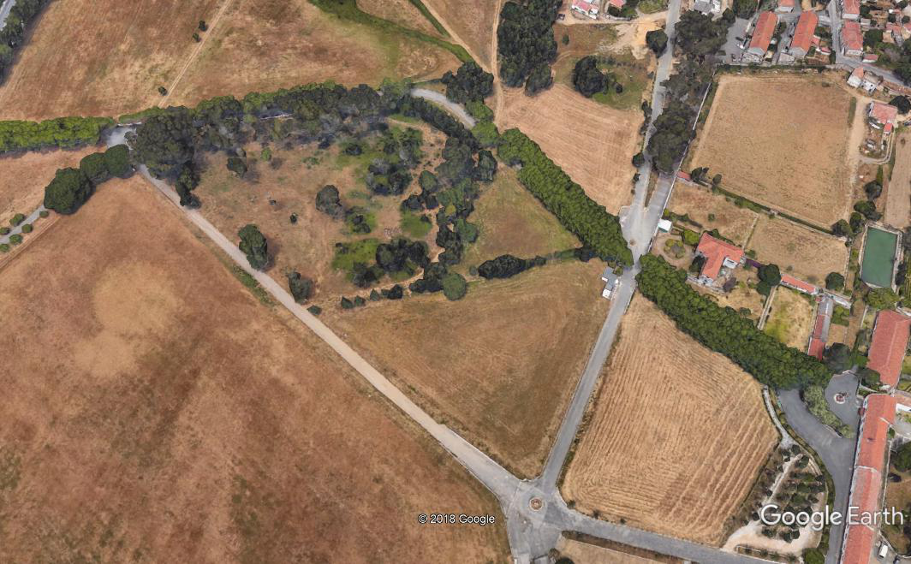
Benjamins (nascidos entre 2009 e 2011) | 200 m / 1275m / 200 m (1 volta / 1 volta / 1 volta)
Infantis (nascidos em 2007/2008) | 400 m / 2550m / 400 m (1 volta / 2 voltas / 1 volta)
Iniciados (nascidos em 2005/2006) | 600 m / 3375m / 600 m (1 volta / (1 volta pequena e 1 volta média) / 1 volta)
Juvenis (nascidos em 2003/2004) | 800 m / 6200m / 850 m (1 volta / 2 voltas / 1 volta)
Cadetes e + (nascidos em 2002 e antes) | 1600 m / 9300m / 850 m (1 volta/ 3 voltas / 1 volta)
I DUATLO DE SINTRA 11 de Novembro de 2018
Meta
Partida
Estacionamento
P. Transição

Slide 2
BENJAMINS
1ª Corrida 200m (1 volta) 2ª Corrida 200m (1 volta)
Partida
Meta
1ª Corrida
2ª Corrida
Transição
Meta
Partida
P. Transição

Slide 3
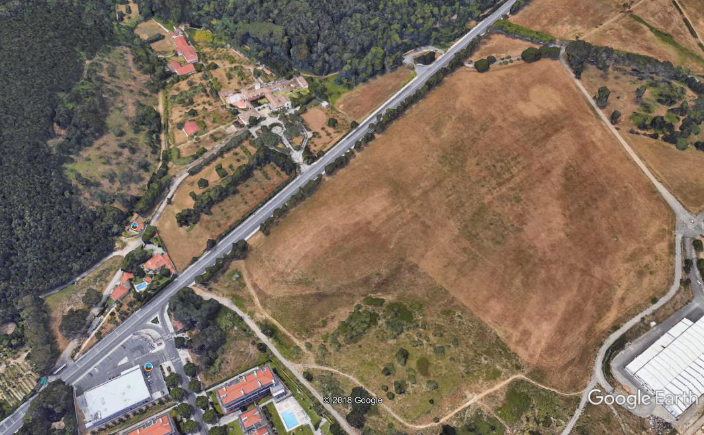
BENJAMINS
DISTÂNCIAS:
1275m
1x
Ciclismo

Slide 4
INFANTIS
1ª Corrida 400m (1 volta) 2ª Corrida 400m (1 volta)
Partida
Meta
1ª Corrida
2ª Corrida
Transição
Partida
Retorno
Meta
P. Transição

Slide 5
INFANTIS
DISTÂNCIAS:
2550m
2x
Ciclismo

Slide 6
INICIADOS
1ª Corrida 600m (1 volta) 2ª Corrida 600m (1 volta)
Partida
Meta
1ª Corrida
2ª Corrida
Transição
Partida
Retorno
Meta
P. Transição

Slide 7
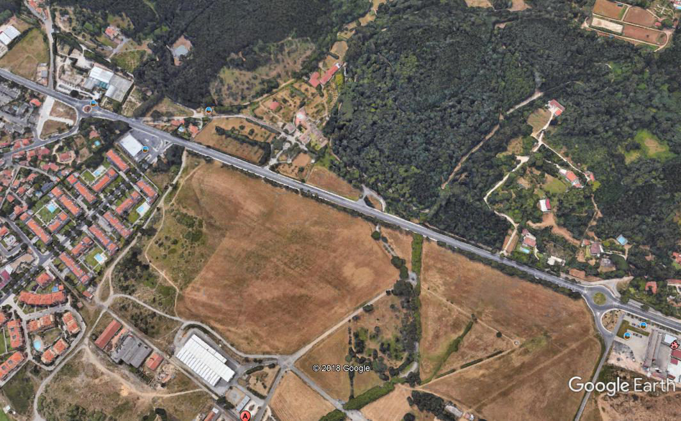
INICIADOS
DISTÂNCIAS:
1275 m
1x
Ciclismo

Slide 8
INICIADOS
DISTÂNCIAS:
2100 m
1x
Ciclismo

Slide 9
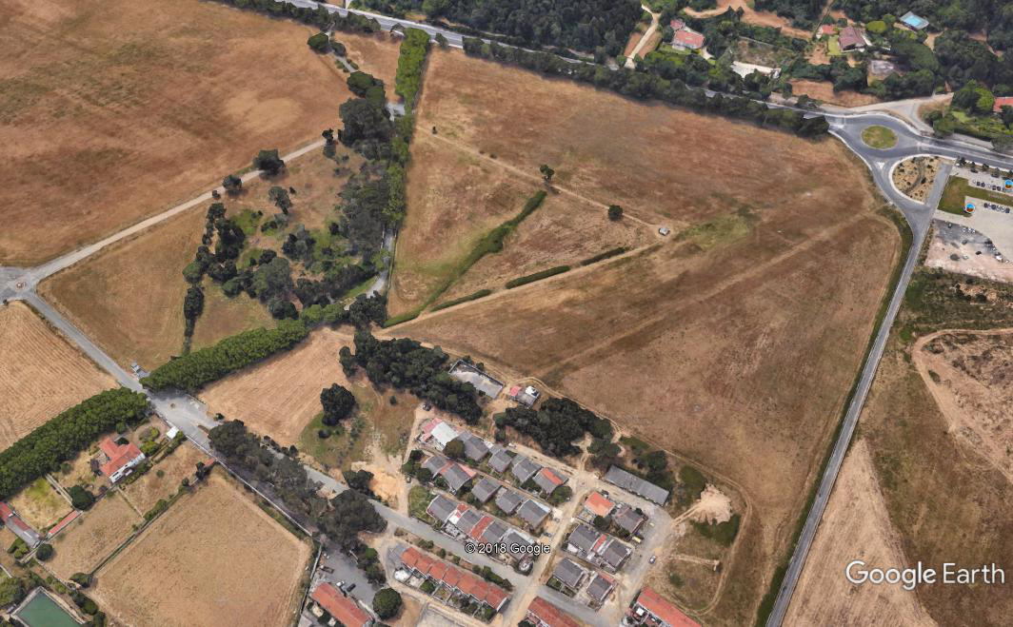
JUVENIS
1ª Corrida 800m (1 volta) 2ª Corrida 800m (1 volta)
Partida
Meta
1ª Corrida
2ª Corrida
Transição
Meta
Partida
P. Transição

Slide 10
JUVENIS
DISTÂNCIAS:
6200 m
2x
Ciclismo

Slide 11
+ 16 ANOS
1ª Corrida 1600m (1 volta) 2ª Corrida 800m (1 volta)
Partida
Meta
1ª Corrida
2ª Corrida
Transição
Meta
Partida
P. Transição

Slide 12
+ 16 ANOS
DISTÂNCIAS:
9300 m
3x
Ciclismo

